Slide 1

Software Engineering 2020 spring
Team Project
Provide News related to product price system
TEAM 3
강승룡
고성현
김지우
유민종
이병건
최현우

Slide 2
Contents
INDEX
Background
Project Overview
Functions
Benefits
Development
Notes:
Ppt의 목차는 슬라이드와 같습니다.
배경 및 동기, 2. 프로젝트 오버뷰, 3. 기능 설명, 4. 장점, 5. 개발 순 입니다.

Slide 3
1
Background

Slide 4
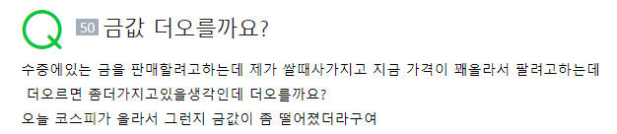
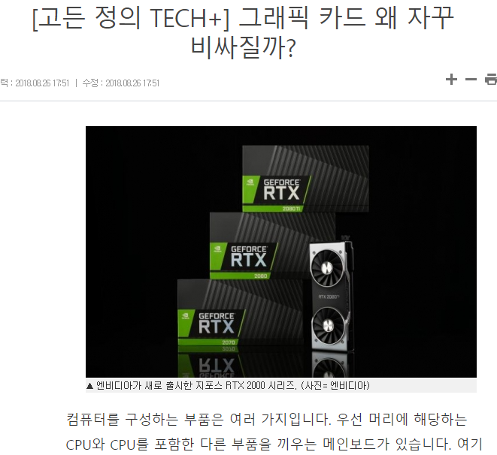
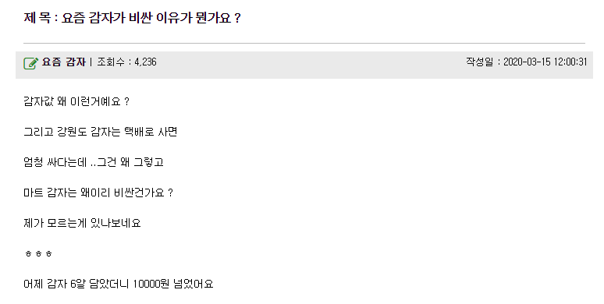
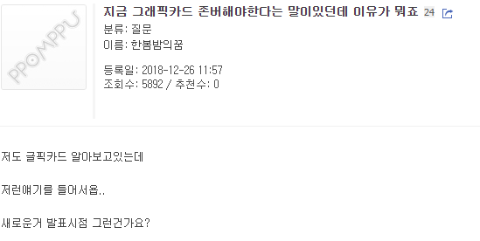
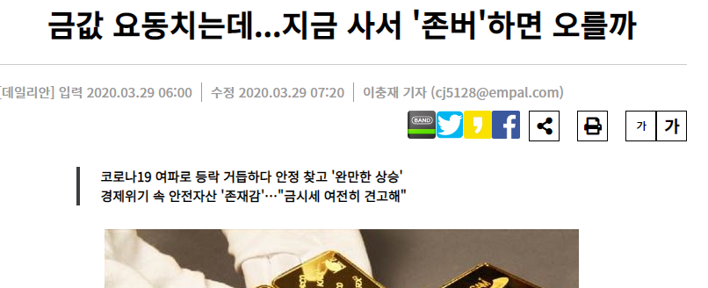


Background
Motivation
Notes:
모든 세상 사람들은 한 명도 빠짐없이 항상 소비합니다. 소비란 사전적 정의로 “욕망을 충족하기 위하여 재화나 용역을 소모하는 일“입니다. 우리는 원하는 것을 얻기 위해 대가를 내놓습니다.
바로 돈을 통하여 대가를 지불하고 원하는 것을 얻습니다.
그러나 모든 소비자들은 대가 지불을 최소화 하고 싶어하고 이를 위해 상당히 많은 시간을 투자합니다. 다양한 쇼핑몰의 가격을 비교하기도 하고 혹은 기다리고 기다려서 가격이 떨어지길 학수고대합니다.
그 사례가 슬라이드에서 보이는 경우와 같습니다.

Slide 5

Background
Motivation
Customer want to know
what happened to
what they’ve bought, they’re buying, and they’ll buy
But, time is a limited source.
Notes:
소비자들은 점점 똑똑해집니다. 소비자들은 손해를 보지 않기를 원하고, 이렇게 효율적인 소비를 하기 위해서 정보가 필요하다는 것을 압니다. 그래서 소비자들은 정보를 얻기 위해 뉴스를 찾으며, 리뷰를 보고, e-commerce 사이트를 돌아다니며 가격을 비교합니다. 그래서 소비자들은 그들이 샀던 물건이 아직 가치가 있는지, 그들이 사고 있는 물건이 적절한 가격인지, 그리고 앞으로 어떤 상품을 사게 될 것인지를 궁금해 합니다. 그러나 소비자들이 이러한 정보 수집을 개인적으로 하기에는 시간이 매우 부족합니다.

Slide 6
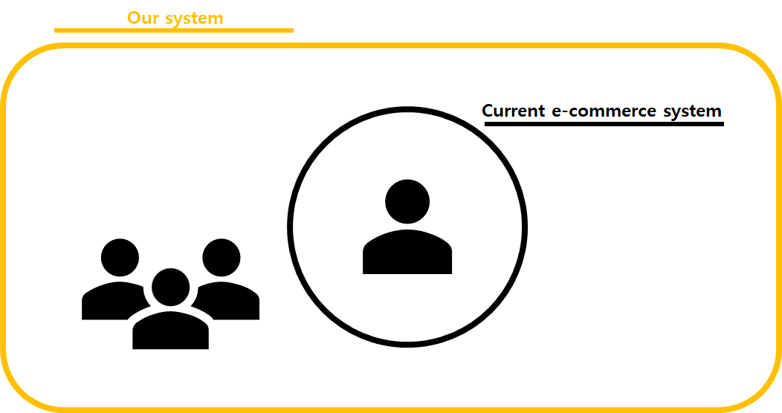
Background
Motivation
Existing system Limitation :
Current e-commerce system provides information
for customer who already knows about the product.
Our Interest :
Who don’t have information yet, but willing to consume after getting that information.
Notes:
소비자들이 어떤 행동을 하는지 알았으니, 현재 e-commerce 시스템에서 목표로 하는 고객을 생각해봅시다.
고객은 자신이 원하는 상품이 무엇인지 정확히 알고 있습니다. 그래서 고객은 상품을 e-commerce 시스템 안에서 검색을 하고, 판매자가 제공하는 상품의 설명과 가격 정보를 보고 구매를 결정합니다.
고객인 자신이 원하는 상품의 카테고리를 정확히 알고 있습니다. 그래서 고객은 카테고리 안의 여러 상품을 비교해가며 구매를 결정합니다.
정리해보자면, 현재 e-commerce 시스템은 고객이 상품에 대한 정보를 사전에 알고 있다고 가정한 뒤, 필요한 정보를 제공하고자 합니다.
여기서 소외된 고객은 없을까요?
바로 상품에 대한 정보를 갖고 있지 않지만, 갖는 순간 소비를 할 의향이 있는 고객입니다.

Slide 7

Background
Motivation
Should provide critical information with three important things.
Comprehensibility from UI Design
Accessibility from Merged information into a website
Reliability from News as an information source
Notes:
따라서, 현재 e-commerce 시스템의 한계를 극복하기 위해서는 능동적으로 고객들에게 필요한 정보를 이해하기 쉽고, 접근하기 쉽고, 신뢰할 수 있을 만하게 제공해야 합니다.
우리는 이해도를 높이기 위해 UI 디자인을 하고, 접근하기 쉽게 하기 위해 정보를 하나의 웹사이트로 모으며, 신뢰할 수 있게 공신력 있는 뉴스를 사용하고자 합니다.
이렇게 한다면 잠재적 고객을 소비로 이끌 수 있고, 시간이 부족한 고객들의 불편함을 해결할 수 있습니다.

Slide 8

Background
System Target
The target is customers who..
- Interested in certain product categories
- Want to find new news such as industry trends
- Thinking about purchasing a product but are busy
- Set a budget and compare price trends
Notes:
그래서 우리의 주 목표 고객은 다음과 같이 분류할 수 있습니다.
어떤 상품분류에 관심이 많아 신 제품이나 할인 행사
관련 업계 동향 등 새로운 소식을 찾아보고 싶은 사람
어떤 상품의 구매를 생각하고 있지만 각종 사이트를 둘러보면서 상품 비교를 하기에는 바쁜 사람
특정한 상품을 구매하고 싶어 예산을 정해놓고 가격의 추이를 비교하는 사람
이렇게 현재 e-commerce의 고객 말고 새로운 고객을 유입함으로써 고객층을 늘려 더욱 큰 수익을 이끌어 낼 수 있습니다. 또한 서비스를 받는 고객은 관심 있는 분야에 신뢰도 높은 정보를 쉽고 빠르게 볼 수 있음으로써 유익한 소비 생활을 즐길 수 있게 되며, 우리의 서비스에 대해 호감을 갖게 될 것입니다.

Slide 9
2
Project Overview

Slide 10

Project Overview
Objective
?
News about somethings
Price fluctuation
Notes:
단순히 가격 변동을 알려주는 사이트는 많지만, 그 물품이 왜 그 시기에 그 가격이였는지를 확인하려면 원하는 기간, 원하는 물품에 맞는 뉴스를 소비자가 직접 찾아 확인해야만 했습니다.
저희는 소비자들이 현재 물품의 가격에 대해 더 쉽고 합리적으로 생각할 수 있도록 물품과 관련된 뉴스를 제공하는 웹 사이트를 만들고자 합니다.

Slide 11



Project Overview
Service
Notice price change
Search news about product
Subscribe news about item of interest
Notes:
저희 프로젝트에서 제공하고자 하는 서비스는 다음과 같습니다.
- 사용자가 지정한 상품의 가격을 빠르게 알려주고,
- 상품의 가격과 관련된 뉴스를 빠르게 찾아볼 수 있게 해주고,
- 원하는 상품에 관련된 뉴스를 쉽게 받아볼 수 있게 만들어 보고자 합니다.

Slide 12


Project Overview
Provide News
Assess suitability
Provide information
Lots of News
Notes:
인터넷에는 상당한 양의 뉴스가 존재합니다. 경제기사 뿐만 아니라 정치, 외교 등의 다양한 시사 뉴스도 공존합니다.
이처럼, 모든 뉴스가 상품의 가격, 상품의 정보와 연관된 것은 아닙니다.
많은 뉴스들 속에서 원하는 상품과 관련된 뉴스를 올바르게 뽑아내고, 나아가 상품의 가격 추이와 관련된 뉴스를 찾아내서 제공하고자 합니다.

Slide 13
3
Functions

Slide 14
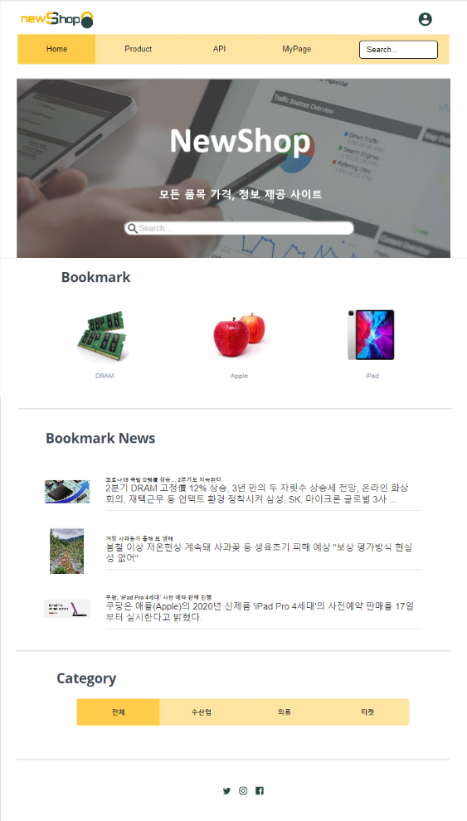
Functions
Main Page
Registered bookmarks
Hot news about bookmarked products
(redirection to original website)
Categories to find similar recommended product
Can share with SNS
Notes:
이 슬라이드는 메인 페이지 도안입니다.
사용자는 즐겨 찾기를 메인 페이지에서 가장 먼저 볼 수 있습니다. 또한 즐겨 찾기한 물품과 관련된 연관 뉴스를 바로 하단에서 보여줍니다.
즐겨 찾기를 가장 먼저 보여줌으로써 사용자 편의성과 직관성, 그리고 원하는 정보에 대한 접근성을 크게 향상시켰습니다.
또한 카테고리를 분류하여, 사용자가 다른 물품을 검색하고 싶을 때 쉽게 검색할 수 있도록 기능을 제공할 계획입니다.
다양한 정보들을 SNS에 공유할 수 있습니다.

Slide 15
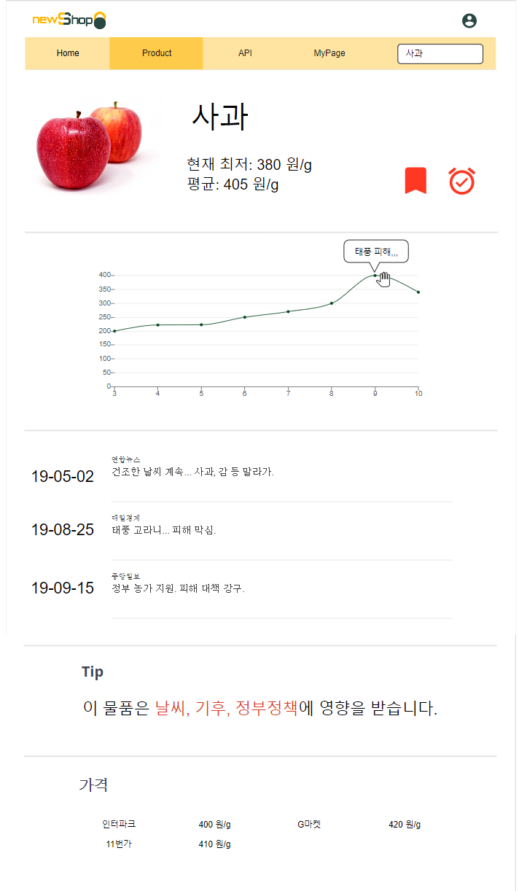
Functions
Product Page
Product information
Bookmark
Price subscription
(Alarm can be customized)
Product price chart over time
If user mouse over point,
show related news briefly
Related news timeline
(redirection to original website)
Influence tendency information
Shopping site
(Redirection to original website)
Notes:
상품을 검색했을 때의 화면입니다.
사과를 검색했을 때 사과의 가격을 보여주고, 즐겨 찾기, 소식 받기와 같은 기능을 활용하여 정기적으로 정보를 받을 수 있습니다.
중단에는 시간에 따라 가격이 변화한 추이를 그래프 형태로 보여줍니다.
그래프 밑에는 품목과 관련된 기사를 시간 순으로 제공해줍니다.
하단에는 이 물품이 무엇에 영향을 크게 받는지 정보를 제공해줍니다. 이를 통하여 사용자가 쉽게 파악하고, 미래를 예측하는데 발판이 되어줍니다.
마지막으로 사이트 별 가격을 보여주고 실제 구매의사가 있는 경우 이를 연결해줍니다.

Slide 16
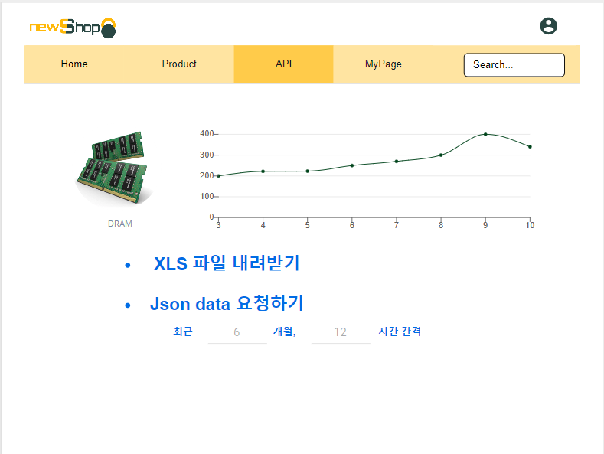
Functions
API Page
Price chart over time
User can get XLS file or JSON file
in selected range
Notes:
특히 자료 활용을 더 풍부하게 하고 싶은 고객의 경우, 데이터를 추출하고 싶은 경우도 있을 것입니다.
이 때 API탭을 통하여 XLS파일 혹은 JSON파일을 얻어올 수 있도록 기능을 구현할 계획입니다.

Slide 17
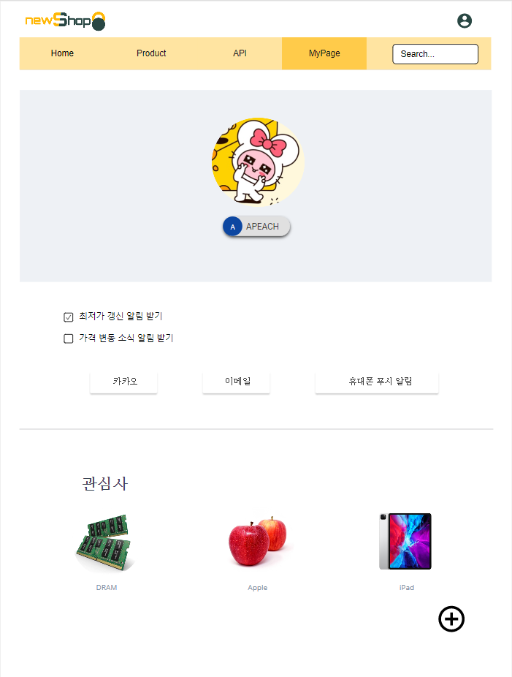
Functions
My Page
User profile
User can set subscription
message method
User can make up
interesting products
Notes:
My page에서는 자신의 프로필, 회원정보, 구독 설정 등을 정할 수 있습니다. 또한 관심사를 좀 더 편리하게 관리할 수 있습니다.

Slide 18
4
Benefits

Slide 19



Benefits
Convenient & Easy
Just One Click
Notes:
Convenient & Easy
- 하나의 물품을 구매하기 위해 1X번가, G마X 등 여러 사이트를 시간을 들이며 일일이 둘러보지 않고 한눈에 간편히 비교해줍니다.
- 소비자가 관심 있어하는 상품 분류의 신제품 출시나 할인 행사, 업계 동향 등 관련 뉴스까지를 손쉽게 캐치할 수 있고 한눈 볼 수 있습니다.
소비자가 관심 있어하는 물품을 정해진 예산 내에서 가격의 변동을 비교하며 구매할 수 있습니다.

Slide 20

Benefits
Meaningful Information
Reasonable
Why expensive ?
When cheap ?
Notes:
합리적인 소비 (Reasonable)
소비자들이 합리적인 소비를 할 수 있도록 관심 물품의 현재 가격에 관한 유의미한 정보를 제공합니다. 정보를 올바르게 제공하고, 쉽게 취득하면서 현명한 소비를 유도할 수 있습니다.

Slide 21
5
Development

Slide 22



Development
Front-end
Front-end
Web
Design
HTML5
django
Bootstrap
Fundamental for website
Web framework based on python
Fast development for convenient website
Simple and clear design
Notes:
Bootstrap : 부트스트랩은 웹사이틀르 쉽게 디자인 할 수 있게 도와주는 HTML, CSS, JS 프레임 워크입니다.
HTML : 웹사이트 개발에 기본이 되는 언어입니다.
Django : Django란 보안이 우수하고 유지보수가 편리한 웹사이트를 신속하게 개발하도록 도움을 주는 파이썬 기반 웹 프레임워크입니다. 오픈소스이며, 범용적입니다. MySQL과 호환성도 매우 좋습니다.

Slide 23



Development
Back-end
Back-end
Crawling
Database
ML
Beautifulsoup4
MySQL
TensorFlow
Web crawling open source library
Famous RDB management tool
End-to-end library for machine learning
Notes:
MySQL : MySQL은 웹사이트에서 관리되는 관계형 DB를 용이하게 관리할 수 있도록 도와주는 오픈소스입니다.
Beatifulsoup4 : 웹 크롤링을 도와주는 오픈소스 라이브러리입니다.
Tensorflow : 머신러닝을 위한 엔드 투 엔드 오픈소스 라이브러리입니다.

Slide 24



Front-end
Back-end
Development
Structure
Design
Internet
crawling
Users
Web framework
NLP Machine Learning
User Action
(sign in, search …)
Data management
Notes:
시스템 전체적인 구조도는 이 슬라이드와 같습니다.
Back-end에서는 Web crawling library를 통하여 정보를 지속적으로 수집합니다. 그리고 이를 기계학습을 통해 분류, 분석을 거쳐 DB에 보관합니다.
Front-end에서는 사용자가 웹을 통하여 접근할 수 있고, 저희가 사용하는 django를 통해 DB에 접근하여 정보를 얻을 수 있습니다.

Slide 25
Development
Plan
~ Week 10
Specification
Development
Integration
~ Week 14
Test
Week 15
Final Launch
Notes:
팀의 계획은 그림과 같습니다.
10주차까지 specificatio을 완수할 계획입니다. 그리고 4주에 거쳐 14주차까지 development, integration, test를 거치는 agile model로 개발하여 15주차에 최종본을 산출할 계획입니다.

Slide 26
Reference

Slide 27
Reference
https://nownews.seoul.co.kr/news/newsView.php?id=20180826601004
https://www.dailian.co.kr/news/view/879443?sc=Naver
http://blog.naver.com/rimiy
www.flaticon.com
https://getbootstrap.com/
https://www.djangoproject.com/
https://www.mysql.com/
https://www.tensorflow.org/

Slide 28
Thanks

